Slide 1
八年级——人教部编版——语文——第五单元
蝉

Slide 2
学习目标
梳理文章内容，了解作者依据蝉的生命轨迹谋篇布 局的匠心。
品味科普作品语言的严谨与生动，感受《昆虫记》 科学性和文学性兼顾的特点。
理解作者对蝉的感情，体会作者的生命观。

Slide 3
读准字音
)
)
)
)
)
)
)
_{暴晒(} shài _{纤维(} xiān _{喧嚣(} xiāo
)
)
)
)
轧扁(
yà
鳍(
qí
_{折皱(} zhòu _{黏土(} nián _{涂墁(} màn
_{倒悬(} xuán
zǎo
)
) 罅隙(
)
跳蚤(
_{金蜣(} qiānɡ
xià
蚋(
ruì
钹(
bó
无动于衷( zhōnɡ
)

Slide 4
恶劣：非常坏，坏到接近于极点。
顾忌：恐怕对人或对事情不利而有顾虑。 寻觅：寻求；探索。
喧嚣：声音杂乱，不清净。 欢愉：欢乐愉快。
不怀好意：没安好心，怀有恶意，有着不可告人的目的。 无动于衷：心里一点也不受感动；一点也不动心。

Slide 5
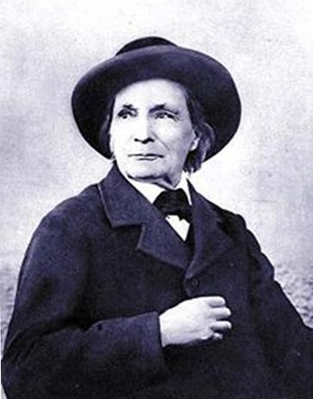


猜猜他是谁？
他来自法国；
他是世界著名的昆虫学家；
他写下了一部巨作《昆虫记》； 他被称为“昆虫界的荷马”， “昆虫世界的维吉尔”。

Slide 6
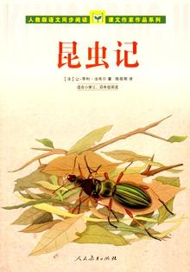
《昆虫记》是法布尔花三十 年时间完成的十卷本科普巨著。 法布尔用野外观察和实验的方法 来研究昆虫的本能与习性，关注 昆虫活生生的生命过程。鲁迅称 赞它为“一部很有趣，也很有益 的书。”
《昆虫记》行文活泼，语言 诙谐，堪称科学与文学完美结合 的典范。

Slide 7
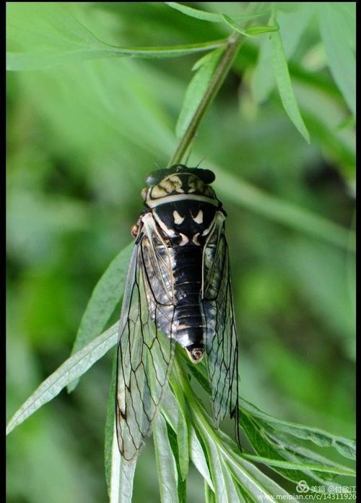
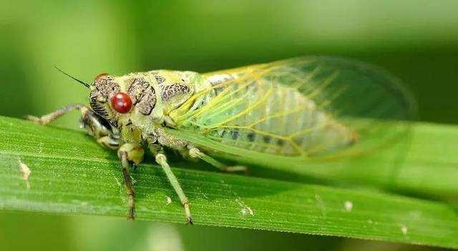
蝉和蚁
蝉的地穴
蝉
蝉的音乐
蝉的卵

Slide 8
理清文章结构

Slide 9






梳理内容，理清结构
概述（1）
洞口（2-3） 建穴（4）
伺机出穴（5-7） 出穴（8）
脱皮（9-10）
飞离树枝（11） 产卵（12-13）
天敌破坏（14-17）
孵化（18-20） 落地（21-23）
地穴出口
（2-7）
幼虫
蝉的地穴
出穴成长
（8-11）
成虫
蝉
成虫产卵
（12-17）
卵
蝉的卵
幼虫入地
（18-24）
幼虫
挖穴隐藏（24）
小结（25-26）

Slide 10

蝉一生的生长轨迹
脱皮 脱皮
产卵
鱼形
幼虫
卵
幼虫
成虫
（死亡）
本文布局独具匠心
幼虫
鱼形 幼虫
成虫
卵

Slide 11
谋篇布局具匠心
作者并没有按昆虫一般的生长过程“卵——幼虫——成虫”的顺序来介绍，而是从中间的一环“幼虫”入手，这样写有什么好处呢？
一、作者研究起点是蝉的幼虫，带着读者一起探究，容易吸引读者兴趣
二、蝉幼虫的地下生活时间最长，突出说明蝉“四年黑暗的苦工”这一特点
三、融入了作者对生命的理解

Slide 12
语言运用见严谨
这个动作从尾端从壳中脱出，总的过程大概要半个小时。
（10段，脱壳）
2.这个刚得到自由的蝉，短期内还不十分强壮……假定它在早晨九点钟占据了树枝，大概要到十二点半才扔下它的皮飞去。
（11段，脱皮）
3.如果它不受干扰，一根枯枝上常常刺出三四十个孔……一个小孔内约 生十个卵，所以生卵总数约为三四百个。（13段，生卵）
运用了列数字的说明方法，具体准确地说明了蝉脱壳、脱皮、生卵的情况，从中可以看到作者观察细致、态度严谨。

Slide 13
语言运用见严谨
1.这小圆孔约一英寸口径，周围一点儿土都没有。
（3段）
2.蝉的隧道大都是深十五六英寸，下面较宽大，底部却完全关闭起来。（4段）
3.蝉刚把卵装进一个小孔，到稍高的地方另做新孔，蚋立刻来到这里。 （16段）
限制性词语的运用，体现出作者观察的真实，记录的准确。

Slide 14
语言运用见生动
它表演一种奇怪的体操。在空中腾跃，翻转，使头部倒悬， 折皱的翼向外伸直，竭力张开。然后用一种几乎看不清的动作，尽 力翻上来，并用前爪钩住它的空皮。（10段，幼虫脱皮）
幼虫落地之前，就在这里行日光浴，踢踢腿，试试筋力，有 时却又懒洋洋地在绳端摇摆着。（18段）
一系列的动作描写，把幼虫脱皮的艰难过程和幼虫脱皮落地前的悠闲具体、生动、准确地描绘出来。

Slide 15
语言运用见生动
我是屋里的主人，它却是门外的统治者。（1段）
它干起活来简直像矿工或铁路工程师。（4段）
运用了比喻和拟人的修辞，透过对蝉不同的称呼，
生动地展现出蝉的不同形象。
在法布尔的笔下，蝉不仅仅是昆虫，而是一个和人 一样的生命体，是会思考，有个性，乐于付出，勇于追 求的生命形态。

Slide 16

昆虫的史诗——科学性和文学性的统一
说明方法
修辞手法
科 学 性
文 学 性
限制性词语的使用
有生命力词语的运用
语言准确严谨，这是作为科学家为准确传递科学知识的职责和使命； 语言生动活泼，这是作为文学家为细致展现昆虫世界的精彩与用心。

Slide 17
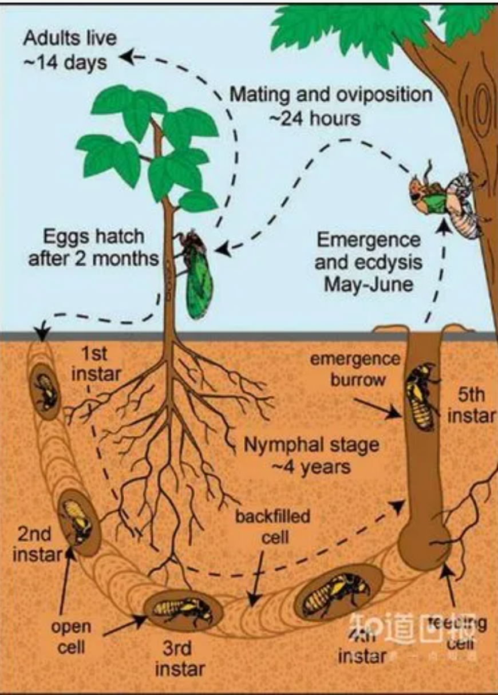

Slide 18
理解作者情怀

Slide 19
可怜做母亲的对此一无所知。它的大而锐利的眼睛并不是 看不见这些可怕的敌人不怀好意地待在旁边。然而它仍然无动 于衷，让自己牺牲。它要轧碎这些坏种子非常容易，不过它竟 不能改变它的本能来拯救它的家族。
诠释生命现情怀
这里可见作者对蝉的同情和敬意，
也体现出他对自然规律的捍卫和尊重。

Slide 20
诠释生命现情怀
四年黑暗的苦工，一个月阳光下的享乐，这就是蝉的生活。我们不应当讨厌它那喧嚣的歌声，因为它掘土四年，现在才能够穿起漂亮的衣服，长起可与飞鸟匹敌的翅膀，沐浴在温暖的阳光中。什么样的钹声能响亮到足以歌颂它那来之不易的刹那欢愉呢？
你能读出作者蕴藏在字里行间的感情吗？在文中有什么作用？
这句话概括了蝉的一生，照应了蝉的地穴的介绍，又结束了对蝉的产卵、孵化过程的叙述，总结全文，激起了人们对蝉这种小生灵的同情、敬佩之情。
（《学霸》p116第三题答案）

Slide 21
伟大背后见其人
他没有上过中学，却靠自学取得博士学位；
他没有先进的工具，却用一把刀、一把放大镜、
一双眼睛来成为“难以效仿的观察家”；
他没有专门学过昆虫学，却靠自己潜心研究，写成了10大卷《昆虫记》，还获得了诺贝尔文学奖提名；
他没有像样的研究所，却在荒芜不毛的“荒石园”取得了丰 硕的科学研究成果。
历尽艰辛依然热爱生命！

Slide 22
诠释生命现情怀
四年黑暗的苦工，一个月阳光下的享乐，这就是蝉的生活。我 们不应当讨厌它那喧嚣的歌声，因为它掘土四年，现在才能够穿起 漂亮的衣服，长起可与飞鸟匹敌的翅膀，沐浴在温暖的阳光中。什 么样的钹声能响亮到足以歌颂它那来之不易的刹那欢愉呢？
这是对蝉一生的写照，也是对法布尔一生的写照。
他对蝉的同情与敬佩，也是对自己艰难工作的肯定与痴迷。
世界上只有一种英雄主义，就是认清生活的真相后依然热爱生活。
——罗曼·罗兰

Slide 23
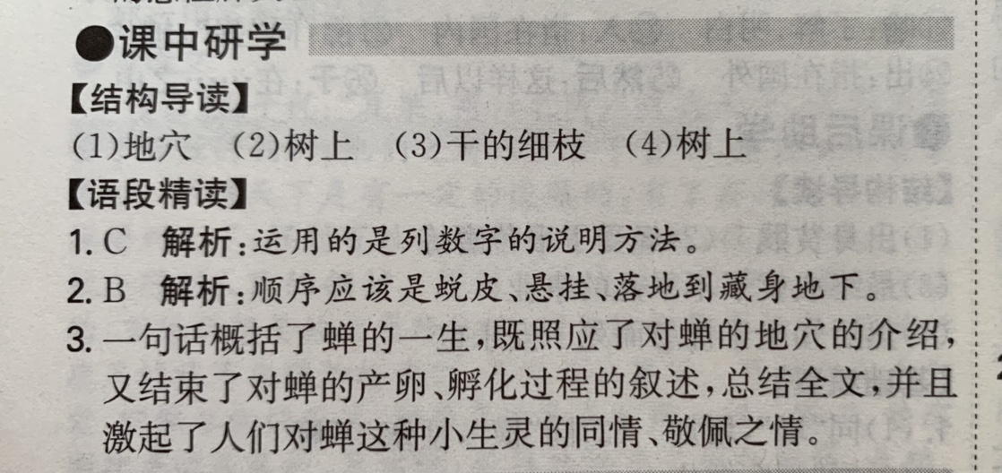

Slide 24
拓 展
运用本课所学知识，阅读《昆虫记》中《蝉》 的另外两篇短文，了解更多有关蝉的知识，体会 法布尔科学性和文学性相结合的写作特点，感知 他尊重自然、热爱生命的情怀。

Slide 26
我们大多数人都见过蝉，但是我们却并不了解它。作者为 什么能把我们熟视无睹的蝉的成长过程说明得这样清楚明白？

Slide 27
本文的说明顺序有什么特别之处？
按一般说明文的写作顺序，介绍一种昆虫的生态时，一般 会根据它的生长过程来写，即从卵到幼虫，再从幼虫到成虫。 这篇文章却打破常规，先写蝉从幼虫到成虫的生长过程，再写 它从产卵到幼虫的生长过程。作者这样写的目的是突出说明 “四年黑暗的苦工”，它既是重点（蝉一生中绝大部分时间活 动在地下），又是难点（最不易为人所知的地下生活），也使 行文摇曳多姿，不落俗套。

Slide 28
《蝉》是一篇文艺性说明文，它是如何在说明中运用文学笔法，使文章写得生动活泼的？
一、文艺化的笔调。在说明中有叙述、有描写，有的地方还 像在讲故事，妙趣横生。
二、拟人手法的运用。把蝉人格化，赋予它人的情感和行为。 三、语言运用既准确严谨又生动有趣。如描写蝉脱壳的过程
中所用的动词就非常精彩。
四、语言饱含感情。例如文章的最后一段，用抒情兼议论的 文字，表达作者对蝉的敬佩与同情，容易激发读者的共鸣。

Slide 29
虞世南的诗歌《蝉》中写道:“垂缕饮清露，流响出疏桐。 居高声自远，非是藉秋风。”法布尔的《蝉》也写到了蝉鸣，你 能把这句话找出来吗?它们在表意上有什么不同?
法布尔的《蝉》旨在表现作者对生命的理解和尊重，对 世间万物的关爱，具有打动人心的力量。

